Slide 1
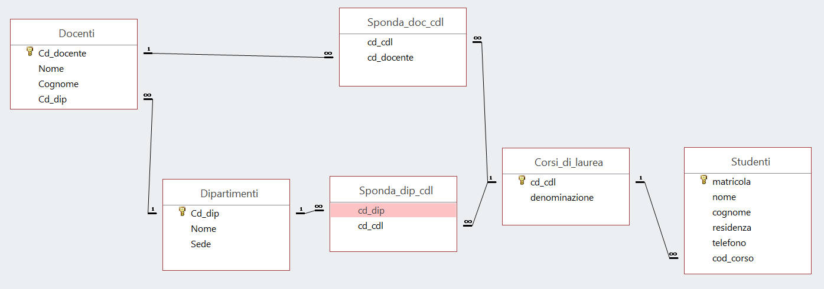
Tabelle derivate – Viste
Abbiamo detto che una tabella derivata è una tabella con dati ricavati dalle tabelle principali del database.
Le viste sono particolari tabelle derivate, sulle quali si possono costruire ulteriori select. Sono tabelle virtuali contenenti dati provenienti da altre tabelle della base di dati, che non vengono memorizzate del database. Si memorizza solamente il comando SQL che le crea e, all’apertura del DBMS (cioè quando il programma viene richiamato in memoria RAM), il software che gestisce il database le costruisce.
Vediamo la sintassi del comando SQL che crea una vista dalla struttura esempio «Università»
CREATE VIEW Docenti_CDL_DIP (Nome, Cognome, CDL, Dipartimento)
AS SELECT Docenti.Nome, Docenti.Cognome, Corsi_di_laurea.denominazione, Dipartimenti.Nome
FROM Docenti, Sponda_doc_cdl, Corsi_di_laurea, Dipartimenti
WHERE Docenti.Cd_dip = Dipartimenti.Cd_dip
AND Docenti.Cd_docente =
Sponda_doc_cdl.cd_docente
AND Sponda_doc_cdl =
Corsi_di_laurea.cd_cdl
Con questo comando si è creata
La Vista dal nome «Docenti_CDL_DIP»
Che ha tre campi: Nome, Cognome,
Dipartimento.

Slide 2
Tabelle derivate – Viste
Sulla vista «Docenti_CDL_DIP» è possibile eseguire query che sono molto semplificate rispetto a quelle che si fanno sulle tavole di base, in quanto non c’è bisogno di specificare alcuna clausola di Where per evitare prodotti cartesiani (le clausole di Where sono già specificate nel comando DQL per creare la vista).
Ecco un esempio di query alla vista:
Select Nome, Cognome, CDL, Dipartimento
From Docenti_CDL_DIP
Le viste permettono agli utenti di avere una visione personalizzata del DB, astratta dalla struttura logica del DB stesso
Inoltre semplificano la scrittura di query complesse.
In Ms Access le query che vengono salvate con un nome sono di fatto una vista, sulla quale è già possibile fare ulteriori query.

Slide 3
Tabelle derivate – Viste – in Ms Access

Slide 4
Domini, Indici in Ms Access

